Slide 1
First Project O.T

Slide 2
1.개인프로젝트 목적 및 취지
1) 개인프로젝트 목적 :
- HTML5 & CSS3를 활용하여 표현하고자 하는 UI를 웹을 통해 구현한다.
2) 진행기간 :
- 2023. 1. 15(월) ~ 2. 16(금)
- 개인프로젝트 발표 : 2. 16(금)
3) 개인프로젝트 목표 :
- 1인당, 본인을 소개할 수 있는 웹 페이지 완성
- 기본적으로 사용할 수 있는 언어 (*HTML5 / CSS3 / SCSS + @)
- 웹 페이지 구현 전, 반드시 Figma를 활용하여 Wire-framing 작업
- 반드시 @media-query를 활용하여 responsive Web page 완성

Slide 3
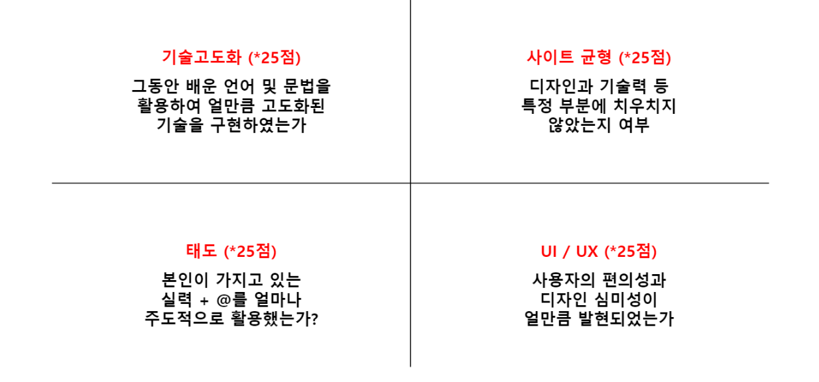
2.개인평가기준

Slide 4
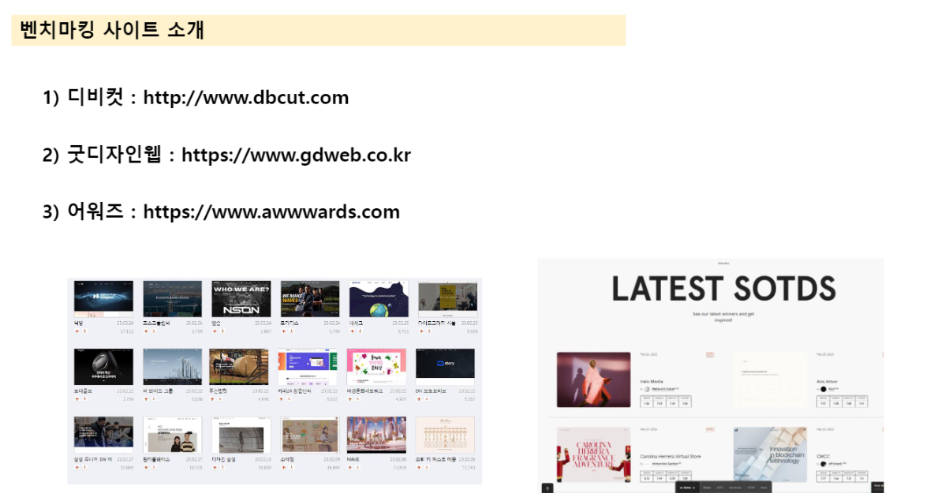
3.벤치마킹 사이트

Slide 5
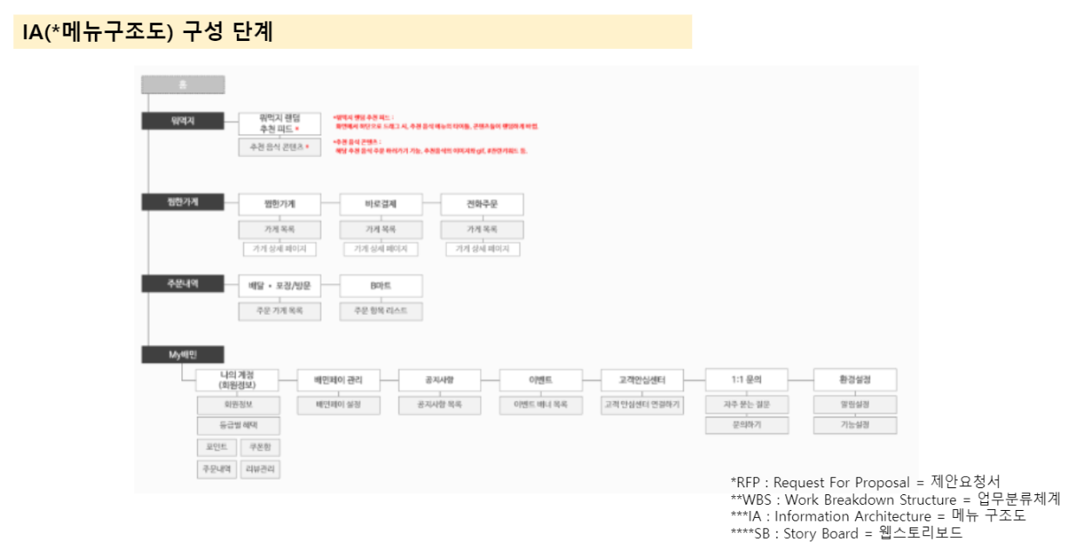
4.IA 구성 예시

Slide 6
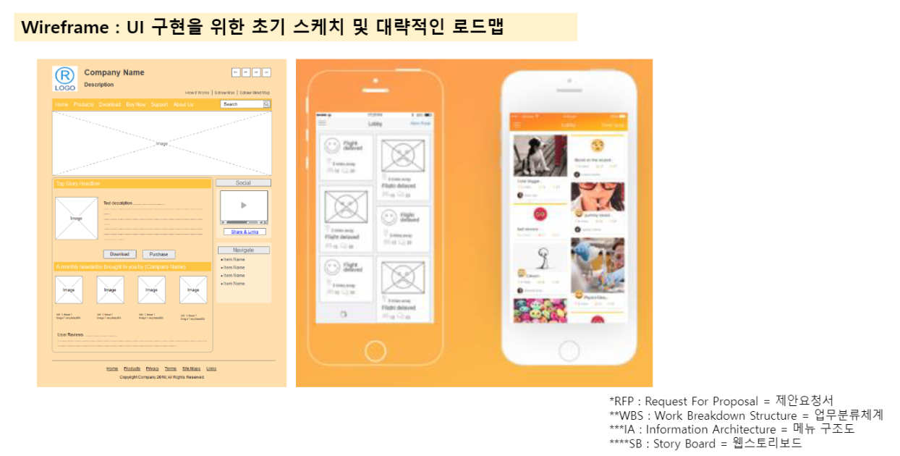
5.Wireframing & Prototype

Slide 7
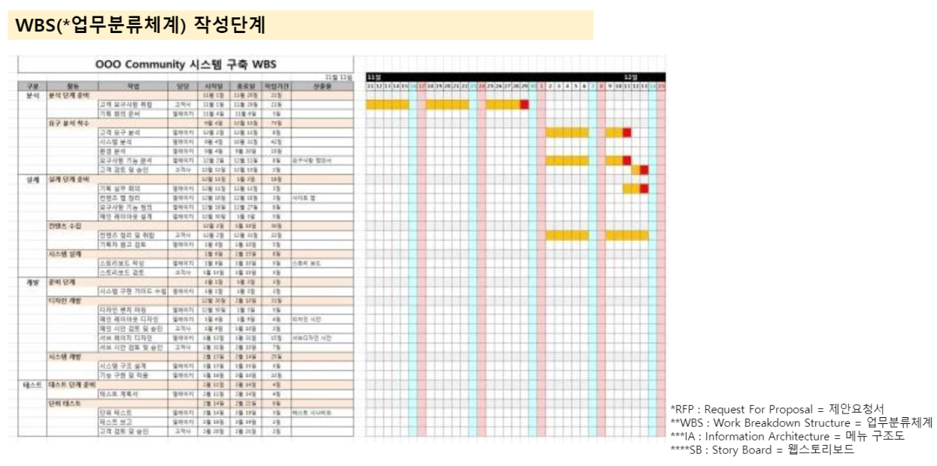
6.전체스케쥴 일정 세팅 & D-day

Slide 8
7.세부스케쥴
1) 벤치마킹 및 컨셉 + IA구성 + WBS 작성:
- 1/19(금)
2) Wireframe & Prototype
- 1/26(금)
3) 중간점검
- 2/2(금)
4) 배포하기
- 2/14(수)
5) 발표하기
- 2/16(금)

